Slide 1

TRƯỜNG CAO ĐẲNG CÔNG NGHỆ THỦ ĐỨC Khoa Công Nghệ Thông Tin
CHUYÊN ĐỀ CMS
BÁO CÁO ĐỒ ÁN DỊCH VỤ VẬN CHUYỂN NHÀ
NHÓM 7

Slide 2

Giới thiệu wordpress
WordPress là hệ thống quản trị nội dung – CMS (Content Management System), một phần mềm mã nguồn mở viết bằng ngôn ngữ lập trình PHP & Database chạy trên hệ quản trị dữ liệu MySQL!

Slide 3
Giới thiệu wordpress
WordPress ban đầu chỉ là phần mềm tối ưu cho nền tảng blog – sau đó phát triển thêm tính năng – trở thành loại CMS – Content Management System – Tức là Hệ Thống Quản trị Nội dung – Cho phép tạo ra những Website phức tạp chứ không chỉ là dạng Blog thông thường.

Slide 4
Tiện ích của WordPress
Dễ sử dụng.
Cộng đồng hỗ trợ đông đảo.
Nhiều gói giao diện có sẵn.
Nhiều plugin hỗ trợ.
Dễ phát triển cho lập trình viên.
Hỗ trợ nhiều ngôn ngữ
Có thể làm nhiều loại website

Slide 5
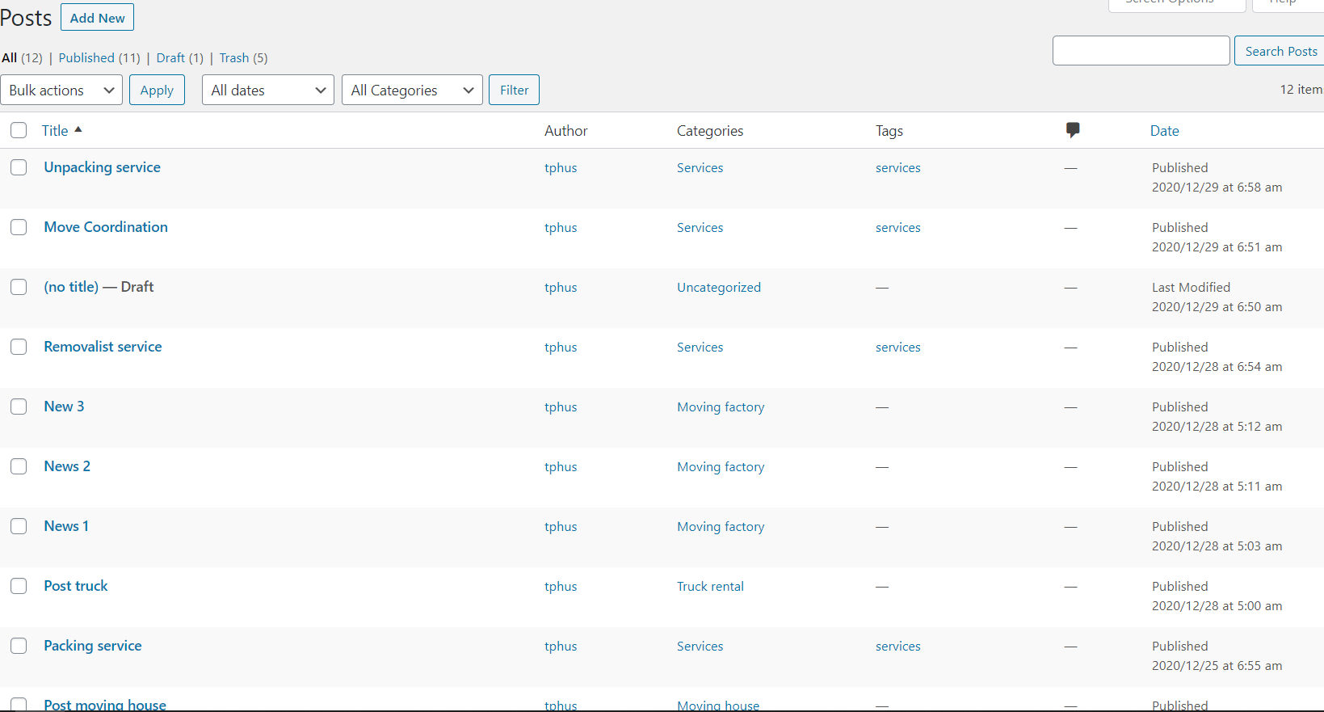
1.Posts (bài viết)
Posts(Bài viết). Đây là phần các bài viết của bạn sẽ hiện trên website.
All posts(Tất cả bài viết). Chủ yếu liệt kê tổng quan về bài viết hiện có.
Add new( Viết bài mới). Nơi bạn tạo mới và chỉnh sửa bài viết cũ.
Categories(Chuyên mục).Tại đây bạn có thể liệt kê các chủ đề cho các bài viết

Slide 6
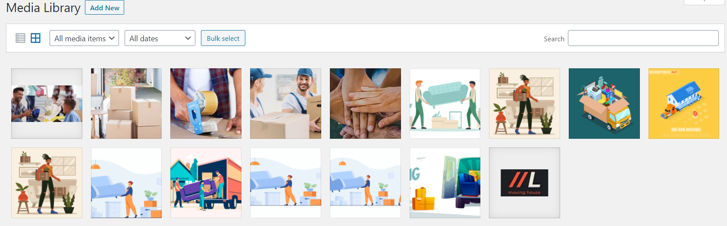
2. Media(Thư viện).
Đây là nơi bạn sẽ upload dữ liệu của mình lên website, như là hình ảnh, các dạng file docx, Phần này cũng tương tự như phần bài viết, chỉ có khác là ở phần này thì một trang hoàn toàn độc lập không có sự liên kết nào.
3. Pages (trang).
All pages(Tất cả các trang).
Liệt kê các trang có trong website.
df… các file giải trí mp3, mp4 các
file video v.v.

Slide 7
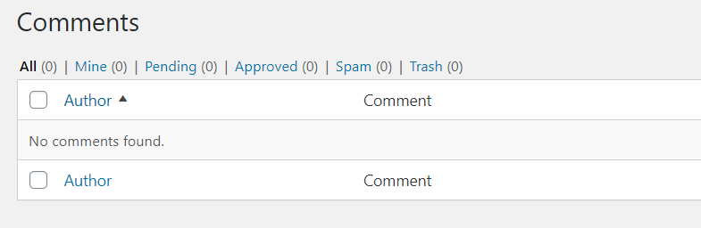
4. Comments (phản hồi).
Tại đây bạn sẽ biết được có bao nhiêu bình luận trên website, nếu website thường xuyên có những bình luận, nên để phần bình luận này trên phần bản tin.

Slide 8
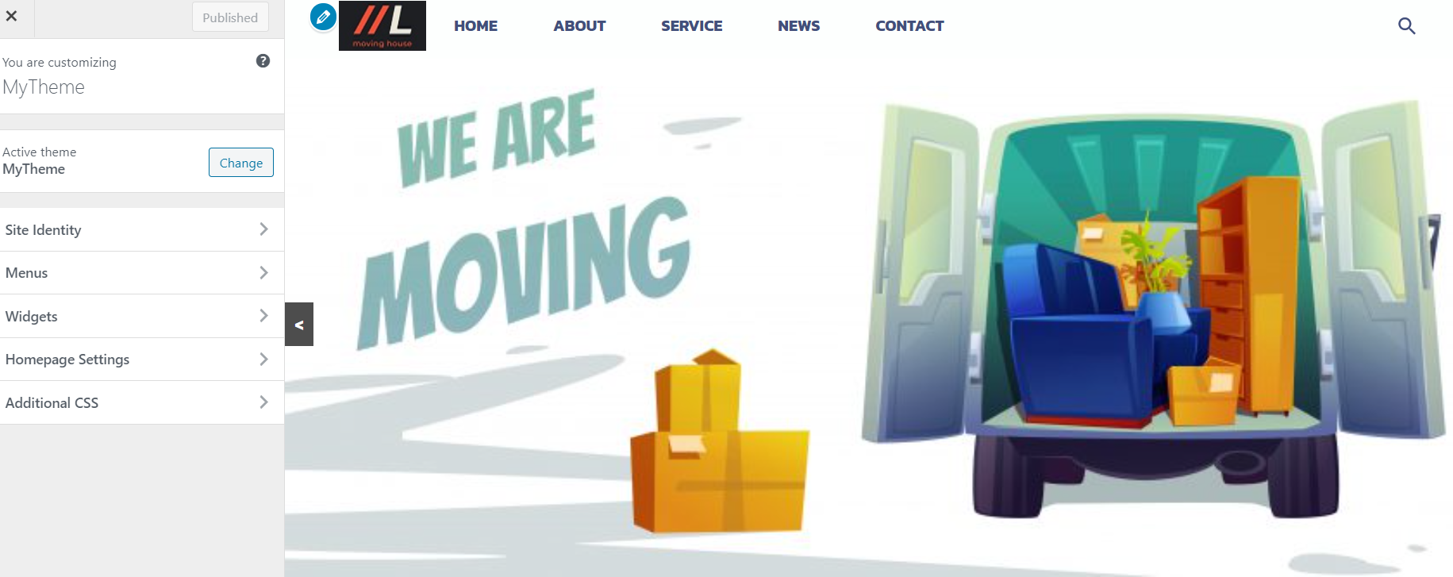
5. Appearance
Themes(Giao diện). Đây là phần cài đặt các giao diện có sẵn, được WordPress hỗ trợ miễn phí, hoặc có thể tự cài đặt các bản theme WordPress mua ở bên các đơn vị cung cấp theme WordPress. Customize(Tùy chỉnh): Cấu hình cho theme hiện tại của mình, ở phần này có rất nhiều trường hợp khác nhau, nên thường bạn phải đọc hiểu Doc của theme mới có thể hiểu được cách tùy chỉnh phù hợp.
Widget. Có thể gọi widget là một tính năng hỗ trợ cho website, widget hỗ trợ chèn các ứng dụng, các đoạn code, hình ảnh hỗ trợ phần giao diện website.

Slide 9
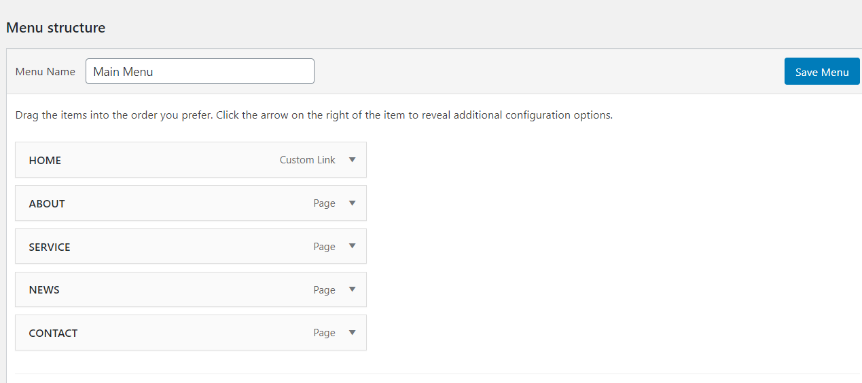
6. Menu.
Thường khi bạn vào một website nào đó sẽ thấy một thanh ngang chứa các danh mục menu liên quan đến chủ đề mà website muốn nói đến. Và đây chính là nơi bạn cấu hình cho phần đó.

Slide 10
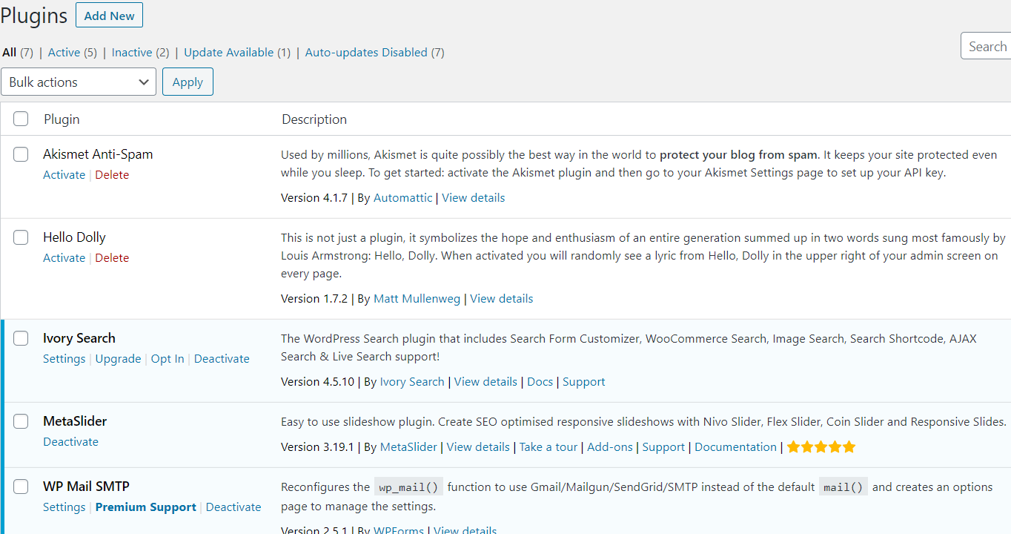
7. Plugins (gói mở rộng)
Installed Plugins(Đã cài đặt). Liệt kê cho bạn thấy các plugin đã được cài đặt trên web.
Add New(Cài mới).Cài các plugin có sẵn trên WordPress, hoặc cài các gói plugin mua bên thứ 3.

Slide 11
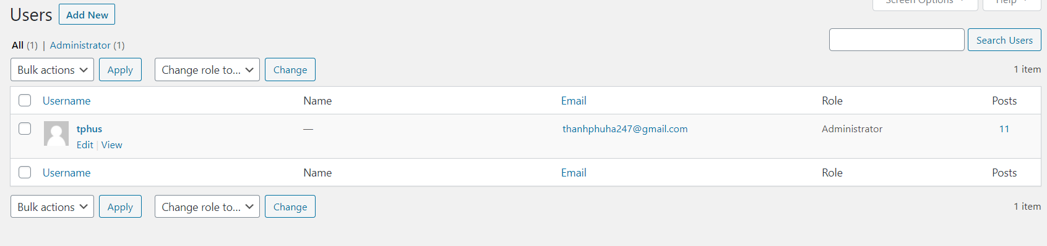
8. User (thành viên)
Ở phẩn này chủ yêu bạn sẽ có thể thực hiện xem, thêm mới, cấu hình, chỉnh sửa hồ sơ cho các thành viên quản lý, quản trị viên, hay khách hàng, thành viên của website.

Slide 12
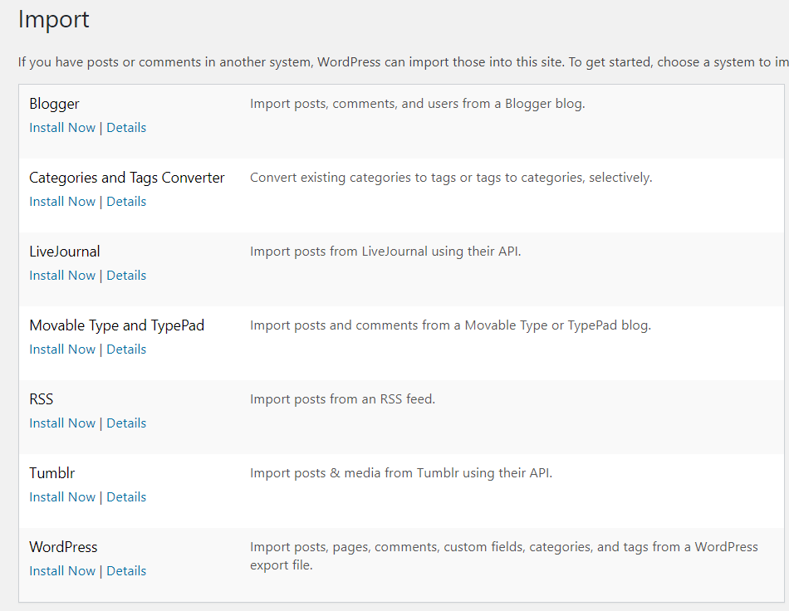
Phần công cụ giúp bạn có thể xuất hoặc nhập các bài viết, trang trên website.
Import(Nhập vào).
Export(Xuất ra).

Slide 13
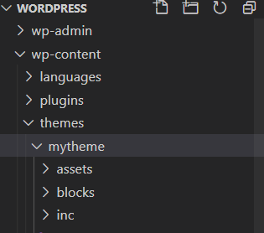
II. TẠO WEBSITE VỚI WORDPRESS
1. Tạo cấu trúc thư mục theme

Slide 14
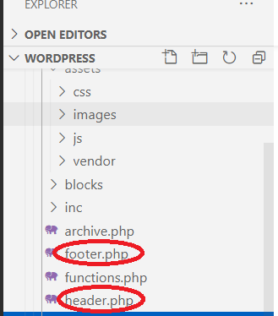
II. TẠO WEBSITE VỚI WORDPRESS
2.Thêm Header và Footer cho theme
-Tạo file header.php và footer.php
trong thư mục

Slide 15
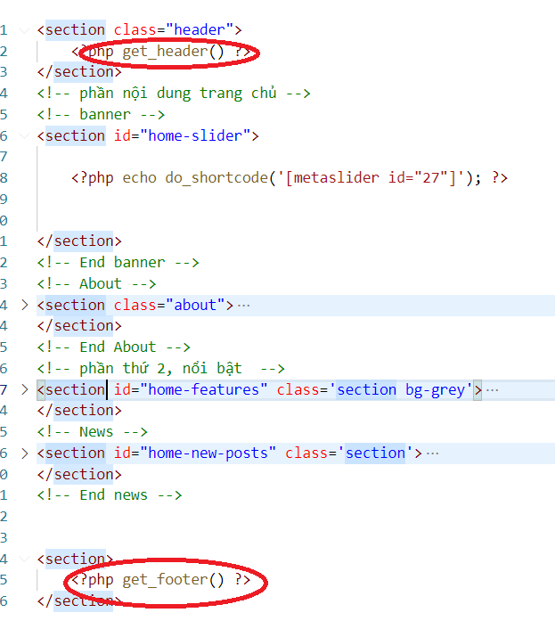
II. TẠO WEBSITE VỚI WORDPRESS
2.Thêm Header và Footer cho theme
-Nhập header và footer trong file index.php

Slide 16
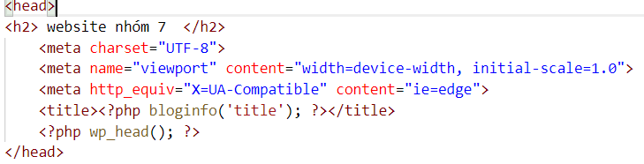
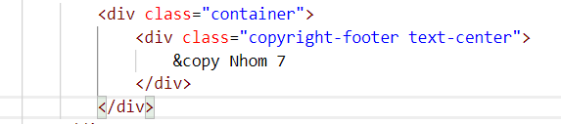
Code Header:
Code Footer:

Slide 17
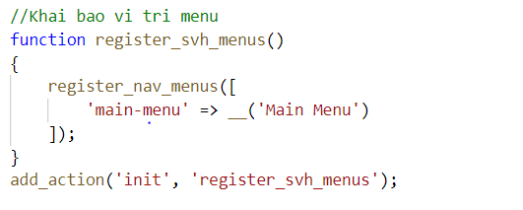
3.Cài đặt Menu
Khai báo vị trí menu trong function

Slide 18
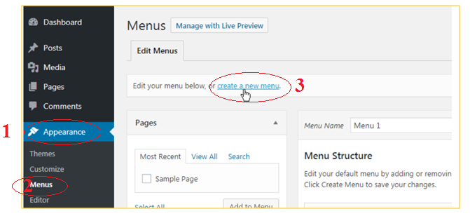
3.Cài đặt Menu
Giao diện tạo menu trên wordpress

Slide 19
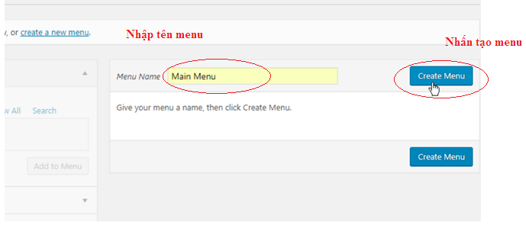
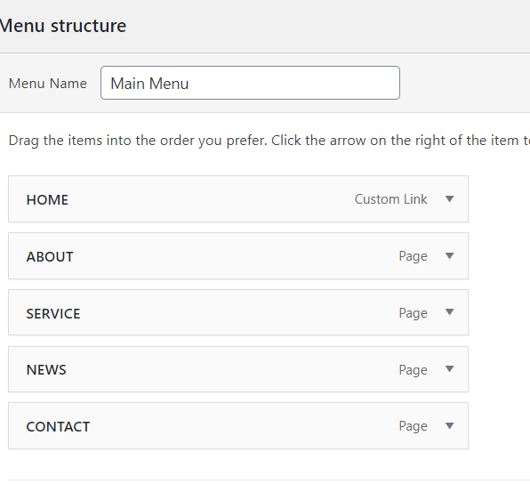
Tạo tên menu chính
Các menu tạo trong main menu.

Slide 20
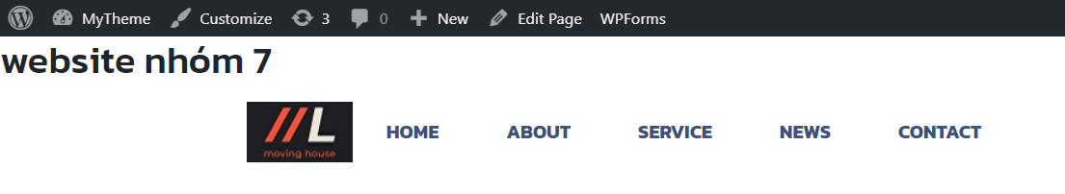
Sau khi tạo kiểu cho menu và thêm css vào :

Slide 21
4.Thêm Post Meta vào WordPress
Khi tạo theme trong wordpress chúng ta có tùy chọn thêm file archive.php vào theme của mình.
Nếu không thêm file này thì file index.php sẽ xử lý đầu ra của trang archive là loại posts.
Một trang archive page trong wordpress là tham chiếu đến một bộ sưu tập các bài đăng được nhóm bởi category, author, date...
Thêm một trang archive.php vào theme để tùy chỉnh các biến loại kho lưu trữ trên trang web .

Slide 22
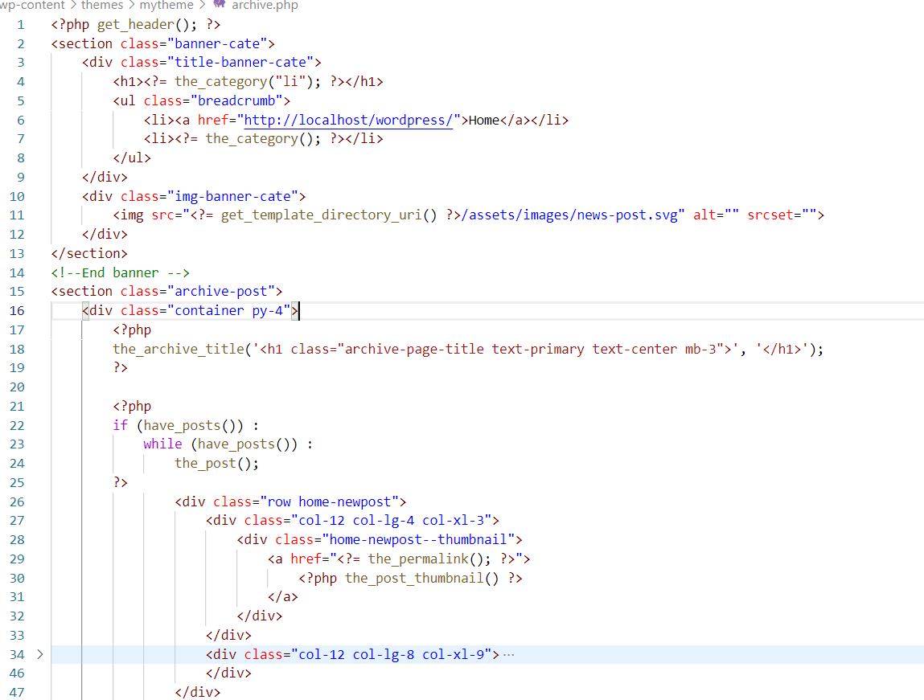
Code archive.php

Slide 23

III. PLUGIN
Plugin là một thành phần mở rộng nhỏ được lập trình riêng dựa trên các API và những hàm mở có sẵn của WordPress để tạo thành một tính năng mà WordPress không có. Plugin chính là một module bổ sung một chức năng nào đó mà bạn có thể cài vào WordPress.

Slide 24
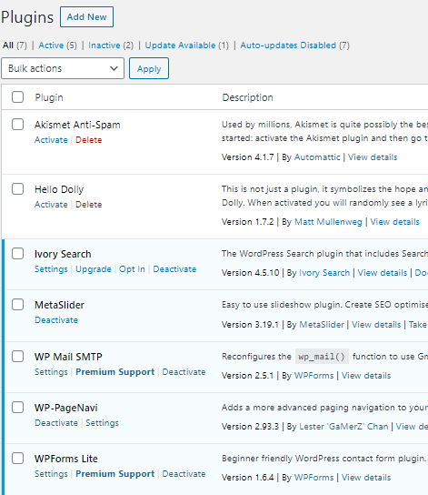
Các plugin được sử dụng :
Akismet Anti-Spam
Ivory Search
MetaSlider
WP Mail SMTP
WP-PageNavi
- WPForms Lite

Slide 25
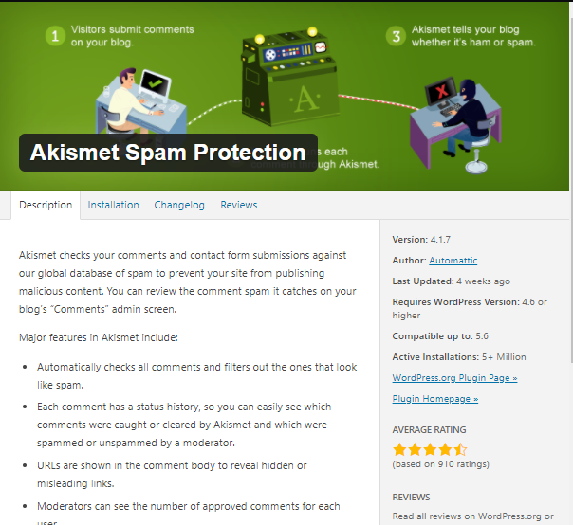
Akismet Anti-Spam

Slide 26
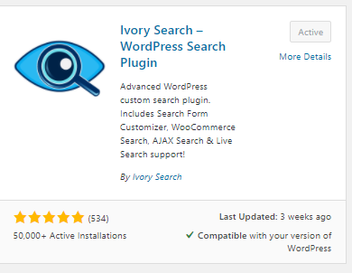
Ivory Search

Slide 27
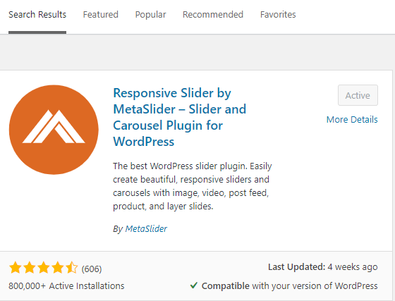
MetaSlider

Slide 28
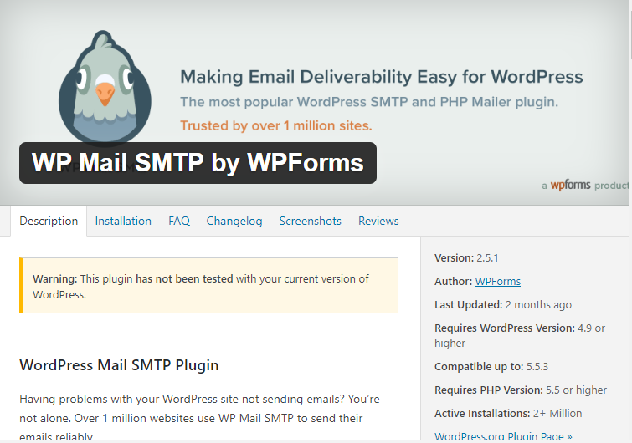
WP Mail SMTP

Slide 29
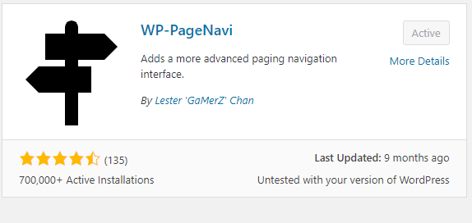
WP-PageNavi

Slide 30
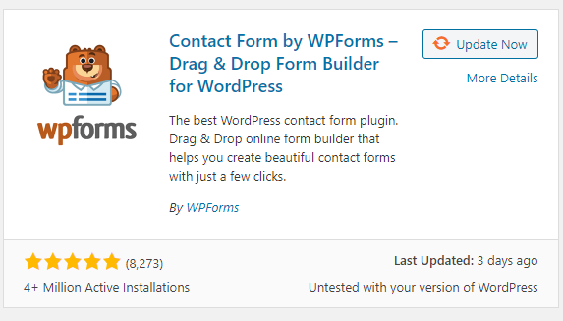
WPForms Lite

Slide 31
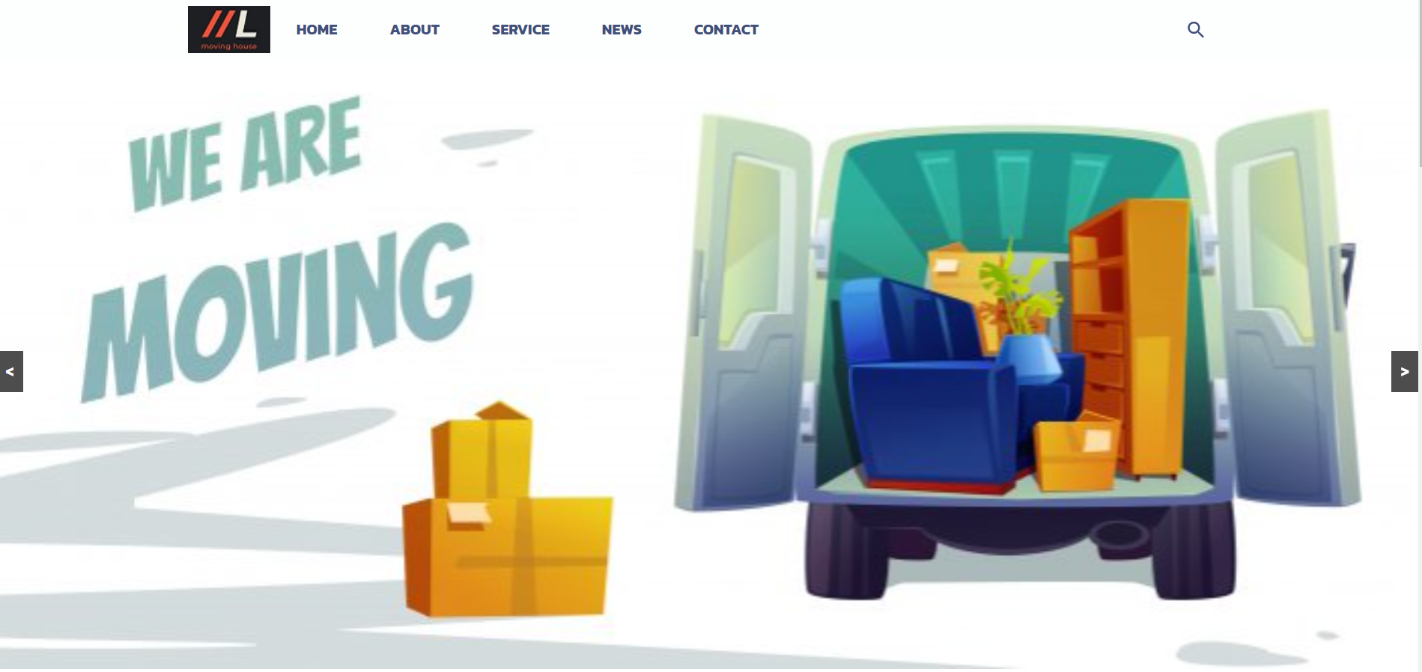
VI. TRANG WEB
Home

Slide 32



Slide 33
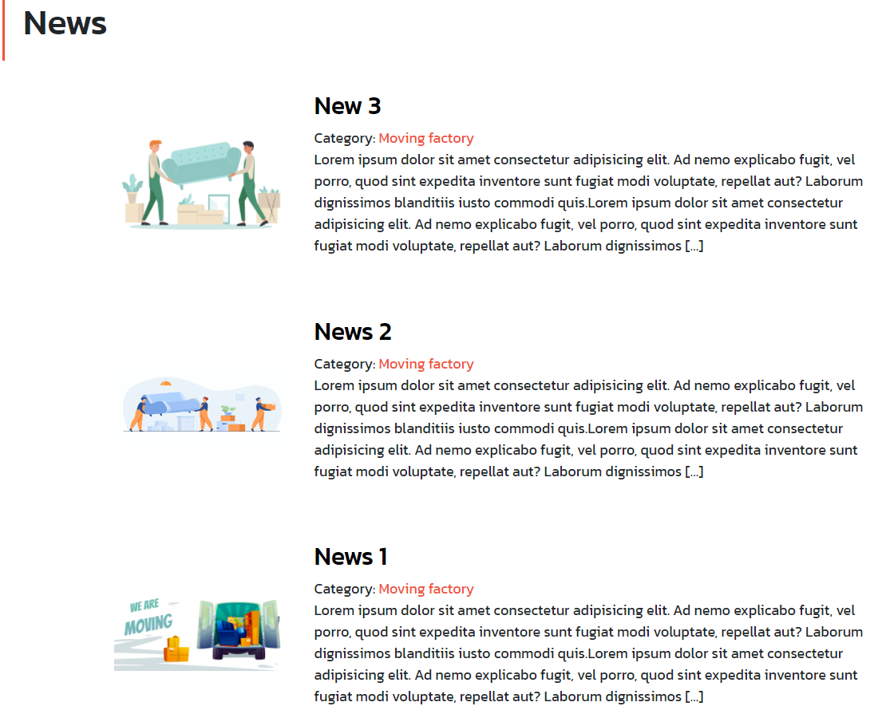
News

Slide 34
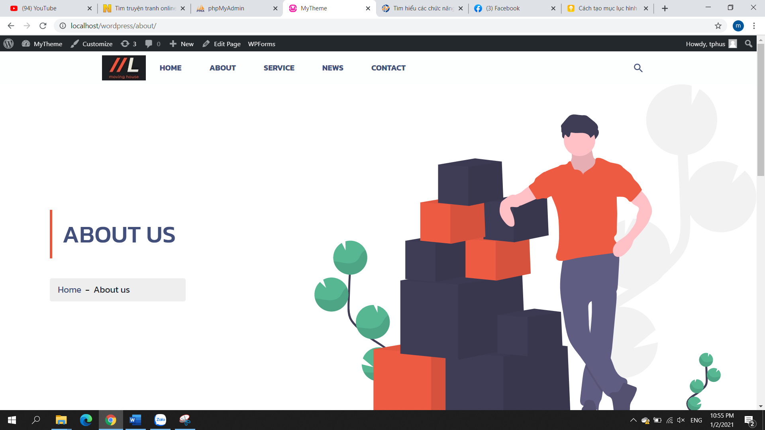
About us

Slide 35
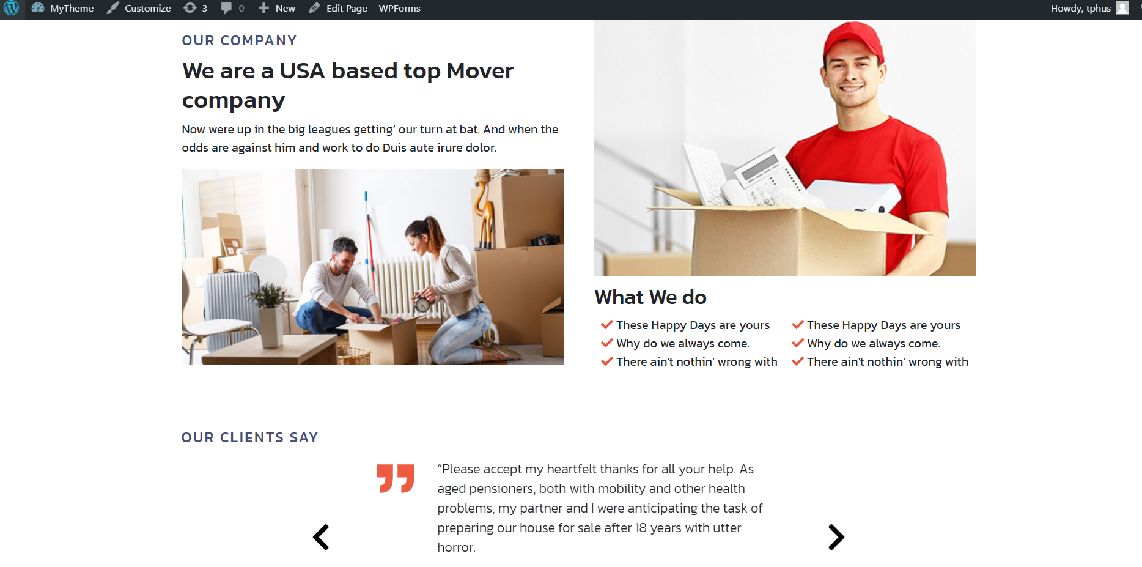

Slide 36
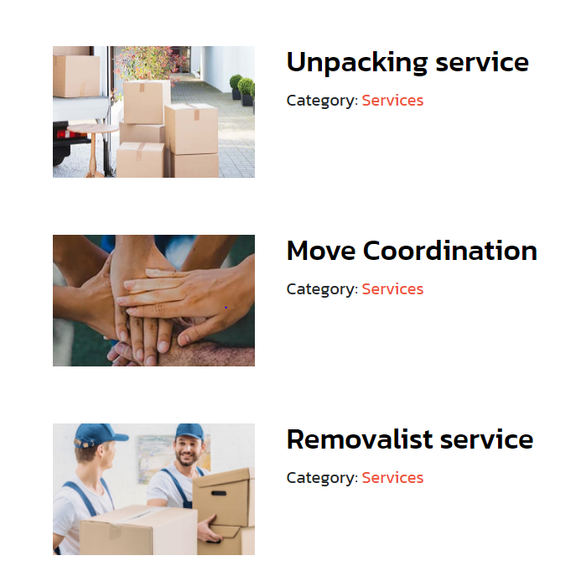
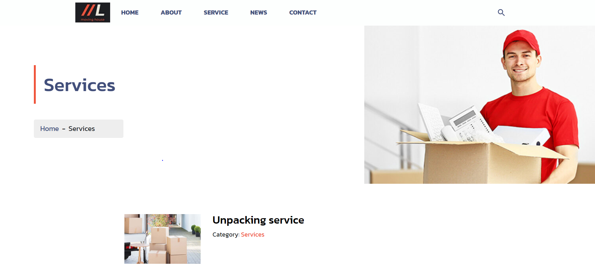
Service

Slide 37
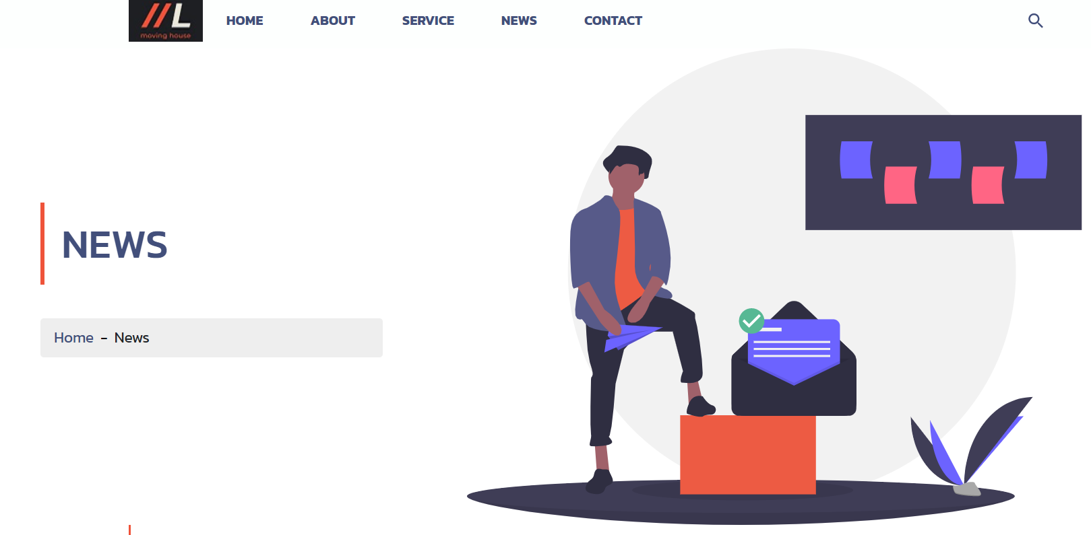
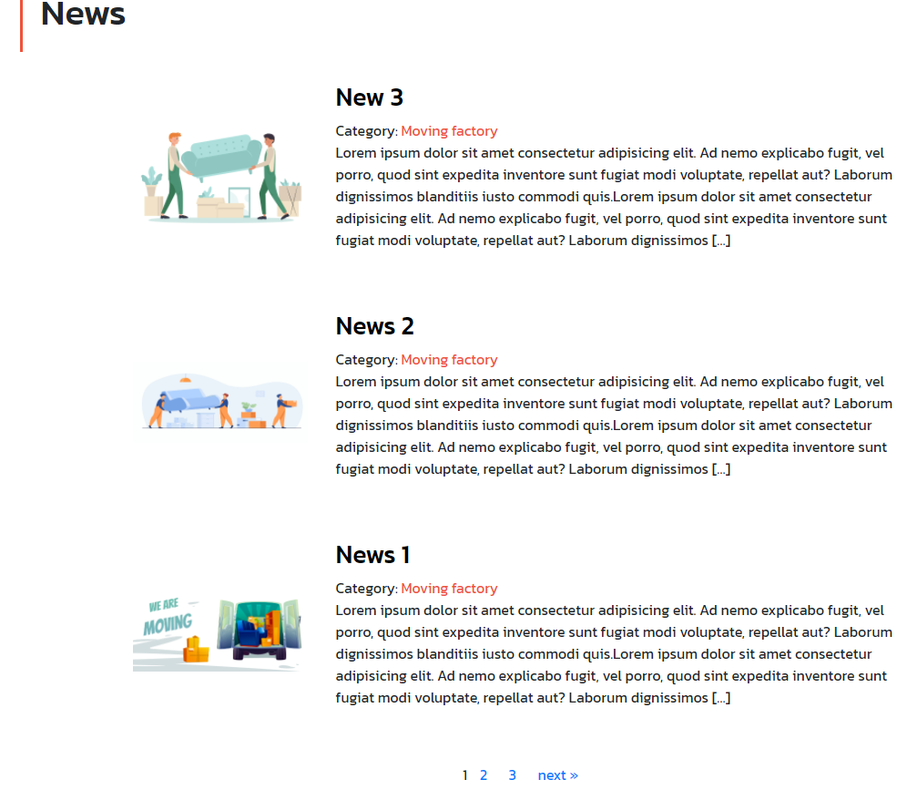
New

Slide 38
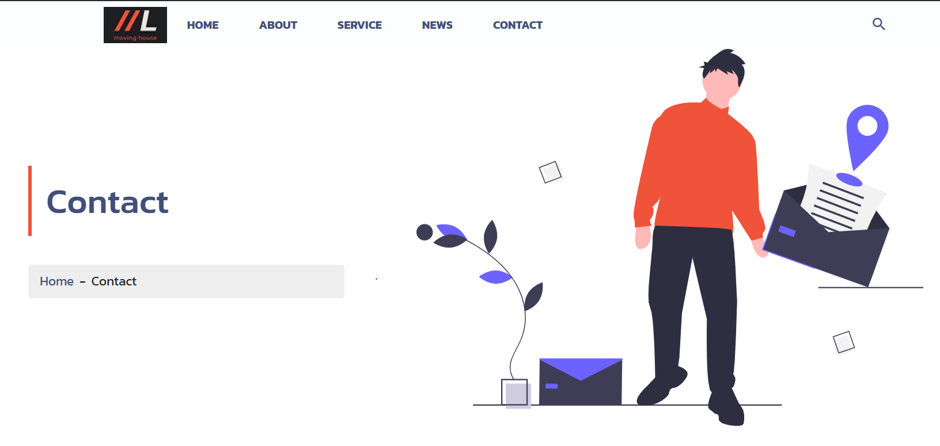
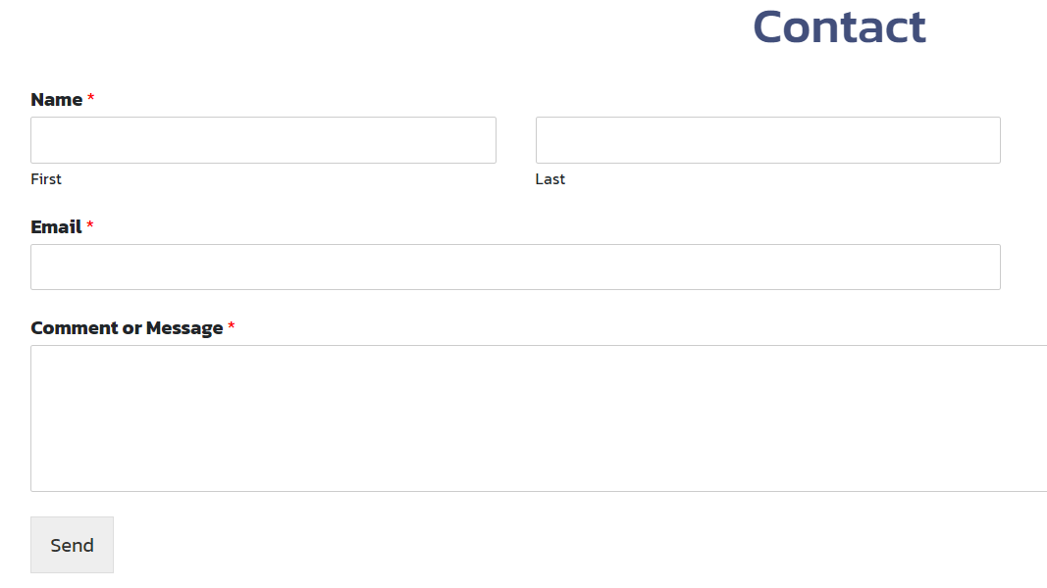
Contact

Slide 39
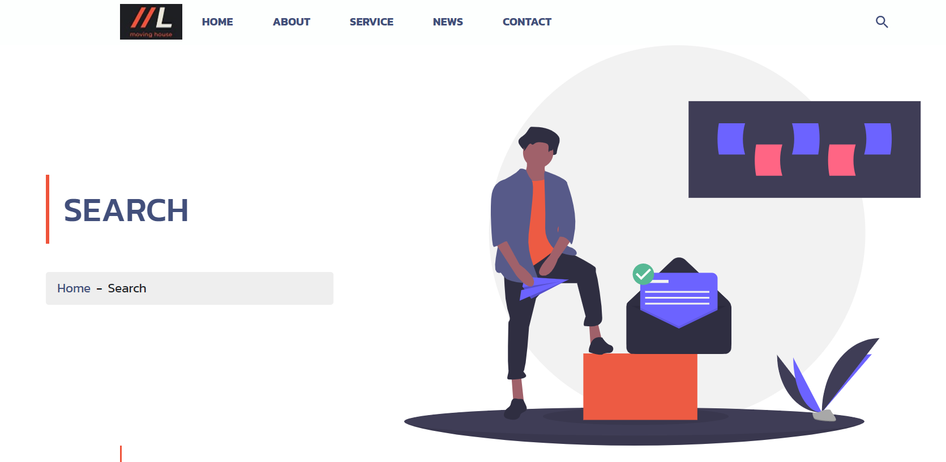
Search

Slide 40
THE END

